Slide 1
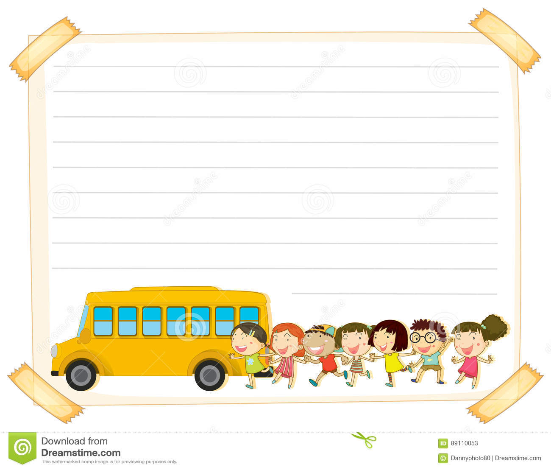
TRƯỜNG TIỂU HỌC ĐOÀN KẾT
CHÀO MỪNG QUÝ THẦY CÔ VÀ
CÁC EM HỌC SINH
Môn: LUYỆN TỪ VÀ CÂU
Lớp 4

Slide 2

LUYỆN TỪ VÀ CÂU
Dấu hai chấm

Slide 3

I. NHẬN XÉT
Trong các câu văn, câu thơ sau đây, dấu hai chấm có tác dụng gì?
a. Chủ tịch Hồ Chí Minh nói: “Tôi chỉ có một sự ham muốn, ham muốn tột bậc, là làm sao cho nước ta hoàn toàn độc lập, dân ta được hoàn toàn tự do, đồng bào ai cũng có cơm ăn, áo mặc, ai cũng được học hành.” Nguyện vọng đó chi phối mọi ý nghĩ và hành động trong suốt cuộc đời của Người.
Theo Trường Chinh
b. Tôi xòe cả hai càng ra, bảo Nhà Trò:
- Em đừng sợ. Hãy trở về cùng với tôi đây.
Tô Hoài
c. Bà thương không muốn bán
Bèn thả vào trong chum.
Rồi bà lại đi làm
Đến khi về thấy lạ:
Sân nhà sao sạch quá
Đàn lợn đã được ăn
Cơm nước nấu tinh tươm
Vườn rau tươi sạch cỏ.
Phan Thị Thanh Nhàn

Slide 4
Trong các câu văn, câu thơ sau đây, dấu hai chấm có tác dụng gì?
Câu văn | Tác dụng của dấu hai chấm
a. Chủ tịch Hồ Chí Minh nói : “Tôi chỉ có một sự ham muốn, ham muốn tột bậc, là làm sao cho nước ta hoàn toàn độc lập, dân ta được hoàn toàn tự do, đồng bào ai cũng có cơm ăn, áo mặc, ai cũng được học hành.”
Báo hiệu bộ phận đứng sau là lời nói của Bác Hồ (kết hợp với dấu ngoặc kép)
b. Tôi xòe cả hai càng ra, bảo Nhà Trò :
- Em đừng sợ. Hãy trở về cùng với tôi đây.
Báo hiệu bộ phận đứng sau là lời của Dế Mèn (kết hợp với dấu gạch đầu dòng)
c. Bà thương không muốn bán
Bèn thả vào trong chum.
Rồi bà lại đi làm
Đến khi về thấy lạ :
Sân nhà sao sạch quá
Đàn lợn đã được ăn
Cơm nước nấu tinh tươm
Vườn rau tươi sạch cỏ.
Báo hiệu bộ phận đứng sau là lời giải thích cho bộ phận đứng trước (liệt kê những điều kì lạ mà bà cụ nhận thấy khi về nhà)

Slide 5

1. Dấu hai chấm báo hiệu bộ phận câu đứng sau nó là lời nói của một nhân vật hoặc là lời giải thích cho bộ phận đứng trước.
2. Khi báo hiệu lời nói của nhân vật, dấu hai chấm được dùng phối hợp với dấu ngoặc kép hay dấu gạch đầu dòng.

Slide 6
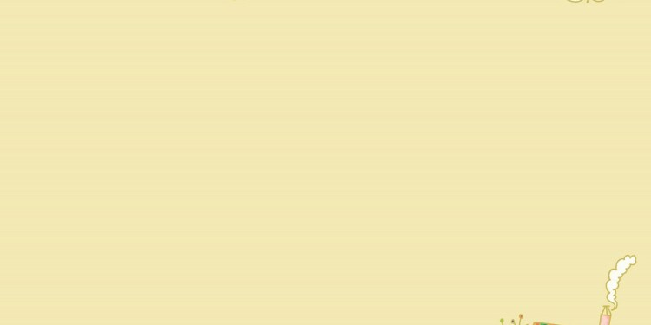
II. LUYỆN TẬP
1. Trong các câu sau, mỗi dấu hai chấm có tác dụng gì?
a. Tôi thở dài:
- Còn đứa bị điểm không, nó tả thế nào?
- Nó không tả, không viết gì hết. Nó nộp giấy trắng cho cô. Hôm trả bài, cô giận lắm. Cô hỏi: “Sao trò không chịu làm bài?”
Theo NGUYỄN QUANG SÁNG
b. Dưới tầm cánh chú chuồn chuồn bây giờ là luỹ tre xanh rì rào trong gió, là bờ ao với những khóm khoai nước rung rinh. Rồi những cảnh tuyệt đẹp của đất nước hiện ra: cánh đồng với những đàn trâu thung thăng gặm cỏ; dòng sông với những đoàn thuyền ngược xuôi.
Theo NGUYỄN THẾ HỘI

Slide 7
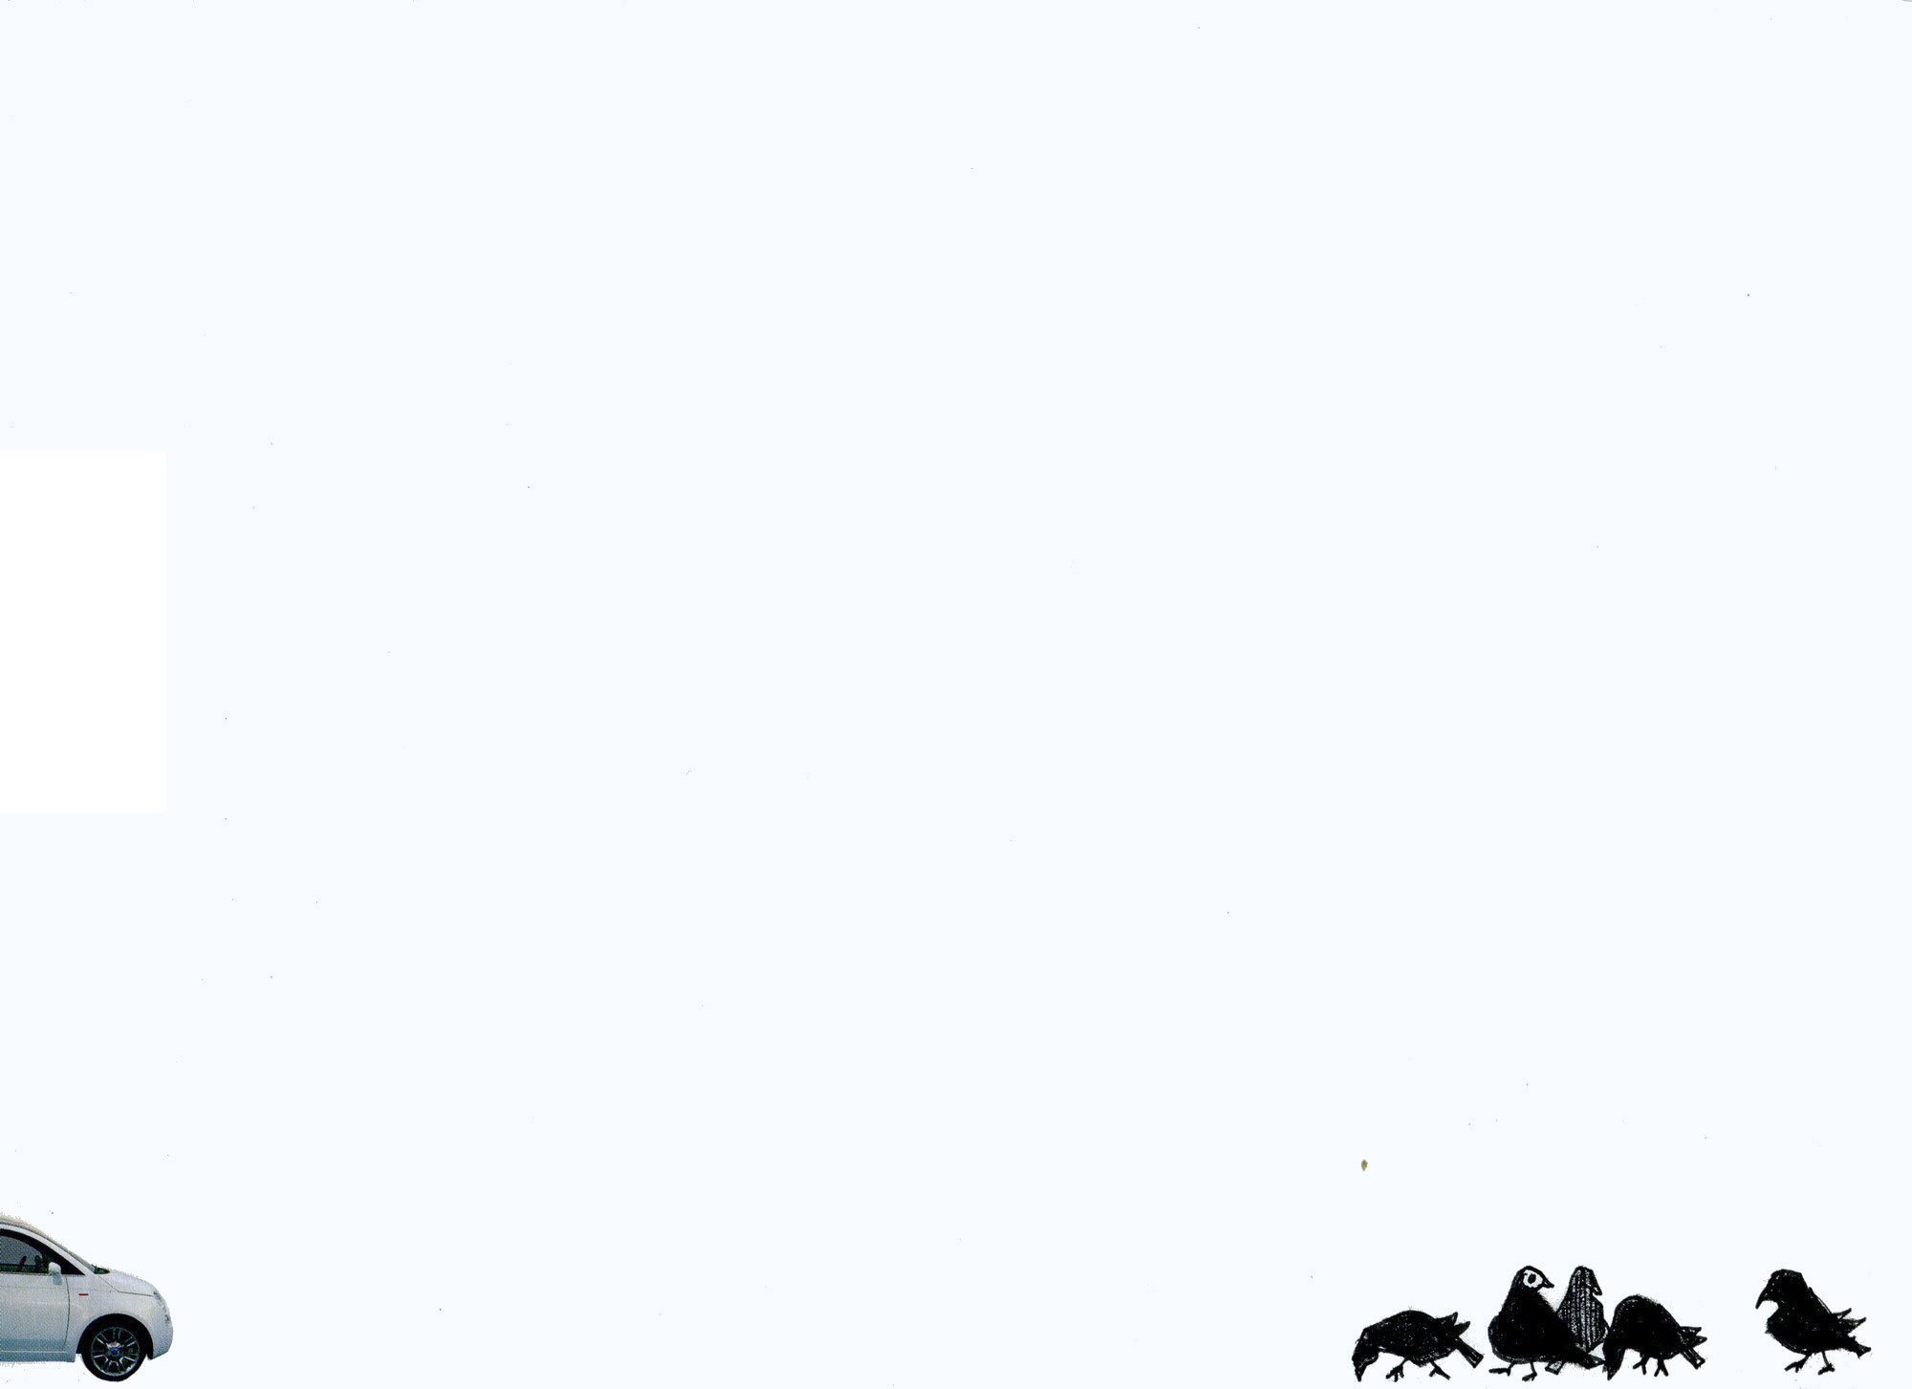
II. LUYỆN TẬP
1. Trong các câu sau, mỗi dấu hai chấm có tác dụng gì?
Câu văn | Tác dụng của dấu hai chấm
Báo hiệu bộ phận đứng sau là lời nói của nhân vật “tôi” (phối hợp với dấu gạch đầu dòng)
Tôi thở dài :
- Còn đứa bị điểm không, nó tả thế nào?
Báo hiệu bộ phận đứng sau là câu hỏi của cô giáo (phối hợp với dấu ngoặc kép)
Cô hỏi: “Sao trò không chịu làm bài?”
Rồi những cảnh tuyệt đẹp của đất nước hiện ra: cánh đồng với những đàn trâu thung thăng gặm cỏ; dòng sông với những đoàn thuyền ngược xuôi.
Báo hiệu bộ phận đứng sau là lời giải thích cho bộ phận đứng trước (những cảnh gì là cảnh tuyệt đẹp của đất nước)

Slide 8

2. Nối từng ô bên trái với ô nêu đúng tác dụng của dấu hai chấm ở bên phải:
1. Người con gái vẫn còn sống mãi trong bài hát ngợi ca như một kỉ niệm rưng rưng: “Mùa hoa lê-ki-ma nở, quê ta miền Đất Đỏ”.
a. Báo hiệu bộ phận đứng sau là lời thoại của nhân vật
2. Vùng Hòn với đủ những vòm lá của đủ các loại cây trái: mít, dừa, mãng cầu, măng cụt,…
b. Báo hiệu bộ phận đứng sau là lời trích dẫn
3. Mai hỏi Đào:
- Ước mơ lớn nhất của cậu là gì?
c. Báo hiệu bộ phận đứng sau là lời giải thích cho bộ phận đứng trước
4. Đến giờ chơi, học trò ngạc nhiên nhìn trông: hoa nở lúc nào mà bất ngờ dữ vậy!
d. Báo hiệu sự liệt kê

Slide 9
3. Nối từng ô bên trái với ô thích hợp ở bên phải để tạo thành 4 câu:
1. Những loài hoa là chiếc đèn tín hiệu báo mùa hè sang:
a. hè đến rồi!
b. than của rơm nếp, than của cói chiếu và than của lá tre mùa thu rụng lá.
2. Rồi hòa nhịp với vầng mặt trời chói lọi, màu phượng mạnh mẽ kêu vang:
3. Màu đen không pha bằng thuốc mà luyện bằng bột than của những chất liệu gợi nhắc tha thiết đến đồng quê đất nước:
c. cả cái cây rợp bóng và cả bà cụ múc nước chè này đều lành và tốt cả.
4. Có một điều dễ hiểu nhất mà ai cũng phải thấy ngay:
d. hoa phượng, hoa gạo, hoa bằng lăng

Slide 10

4. Viết một đoạn văn theo truyện Nàng tiên ốc, trong đó có ít nhất hai lần dùng dấu hai chấm:
- Một lần, dấu hai chấm dùng để giải thích.
- Một lần, dấu hai chấm dùng để dẫn lời nhân vật.
Ví dụ:
Bà lão nhẹ nhàng bước nhanh đến chum nước cầm chiếc vỏ ốc lên và đập vỡ.
Nàng tiên ốc giật mình, định chạy nhanh đến chum nước nhưng đã muộn: chiếc vỏ ốc xanh biêng biếc đã vỡ. Bà lão ôm lấy nàng dịu dàng nói :
- Con hãy ở đây với mẹ!
Dấu hai chấm đầu báo hiệu bộ phận đứng sau là lời giải thích cho bộ phận đứng trước “đã muộn”.
Dấu hai chấm sau (phối hợp với dấu gạch đầu dòng) báo hiệu bộ phận đứng sau là lời bà lão nói với nàng tiên ốc.

Slide 11

LUYỆN TỪ VÀ CÂU: DẤU HAI CHẤM
Dặn dò
Bài sau : TỪ ĐƠN VÀ TỪ PHỨC

Slide 12


